Slide 1

Instalación y configuración de servicios de mensajería instantánea
Adrián Lecrevisse y David Martín Huerta

Slide 2

Introducción
¿Porqué la mensajería en tiempo real es importante?
Objetivos de la aplicación.

Slide 3
Arquitectura del proyecto
Frontend(React +Vite)-> Interfaz de usuario
Backend (Node.js + Express.js) → Procesa las solicitudes.
Base de datos (SQLite) → Almacena los mensajes.
Comunicación en tiempo real (Socket.io) → Envía y recibe mensajes.

Slide 4

Tecnologías utilizadas: React +Vite
React:
Biblioteca que permite crear interfaces de usuario.
Basado en componentes.
Virtual DOM
Vite:
Convierte el código en una versión optimizada para que funcione en el navegador
HMR(Hot Module Replacement)

Slide 5

Tecnologías utilizadas: Node.js + Express.js
Node.js:
Atiende múltiples solicitudes simultáneamente
Amplio sistema de paquetes: npm, pnpm
¿Por qué es rápido?: Worker Threads
Express.js:
Permite manejar diferentes tipos de solicitudes HTTP
Puede conectarse fácilmente con bases de datos como SQLite
Permite manejar múltiples conexiones al mismo tiempo

Slide 6
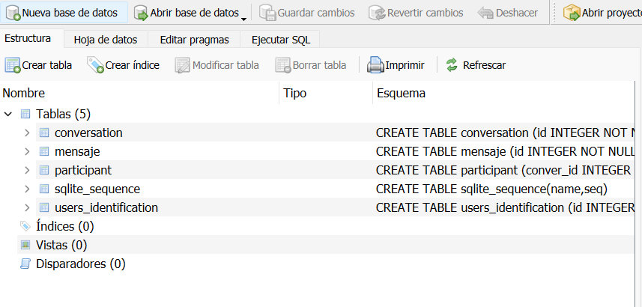
Tecnologías utilizadas: SQLite
Base de datos ligera.

Slide 7
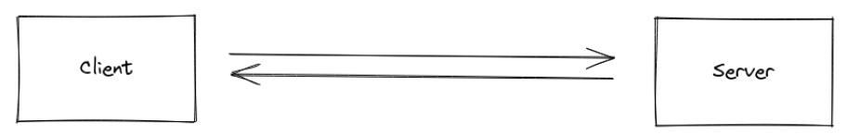
Tecnologías utilizadas: Socket.io
El servidor escucha conexiones de clientes
Los clientes se conectan al servidor para enviar y recibir respuestas.
Se establece una comunicación bidireccional entre ambos.

Slide 8
Como empezar mi proyecto?
NODEJS

Slide 9
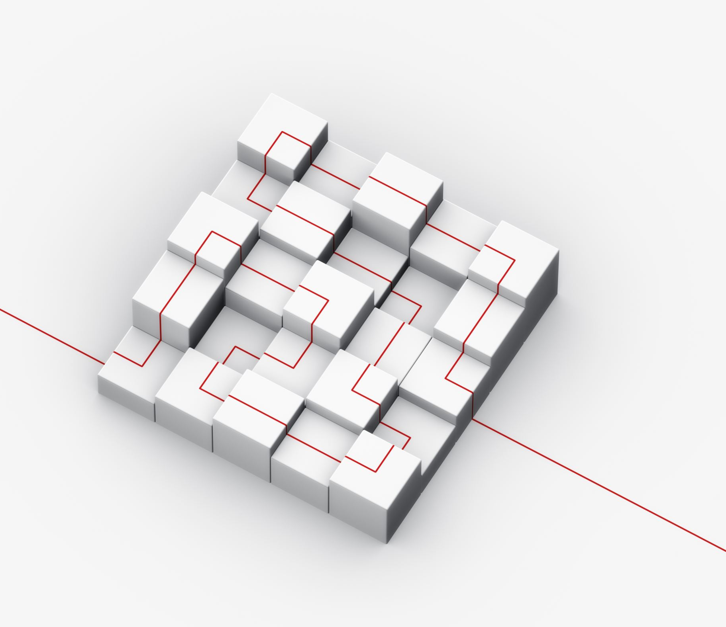
Pasos iniciales
Instalar node.
(curl -fsSL https://deb.nodesource.com/setup_22.x | sudo -E bash
sudo apt install -y nodejs)
Crear un proyecto, con dos subproyectos cliente y backend
Entramos en backend y hacemos un pnpm init

Slide 10
Backend
Añadimos dependencias
pnpm add express socket.io cors better-sqlite3
Para ejecutar:
- pnpm tsc (solo necesario para typescript)
- node ‘archivo generado js’

Slide 11
Frontend
Para comenzar el proyecto:
pnpm create vite@latest –template react-ts
Añadimos dependencias:
pnpm add socket.io-client
Para ejecutar:
pnpm run build (tsc –b && vite build)
pnpm run preview (vite preview)

